Slide 1

Аналіз вимог:
Виконав:
Ст.гр. ІП-16-1
Перейма І.В.

Slide 2
Завдання — текстовий редактор Open Document
1.Описати основний сценарій.
2.Подумати над тим, які в даному випадку можуть бути нефункціональні вимоги до роботи.
a.Оформити це у вигляді чек-ліста (списком ваших припущень)
3.Описати альтернативні сценарії:
a.Вам потрібно подумати над тим які можуть бути альтернативні сценарії
b.Оформити це списком уточнюючих запитань (Уявіть, що цей список вам потрібно потім обговорити з замовником)

Slide 3
Текстовий редактор Open Document
Текстовий редактор Open Document - це безкоштовний текстовий редактор що випускається фірмою LibreOffice, який входить до складу офіційного пакету.

Slide 4
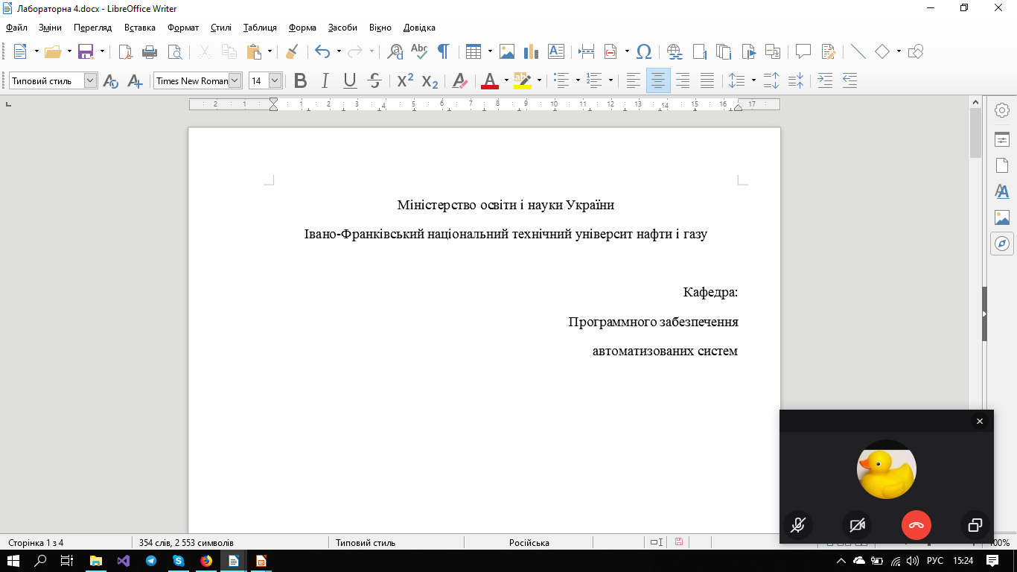
Functional Testing:
1) Перейти на головну сторінку
2) Ввести потрібний текст.
3) Зберегти введений текст.
Очікуваний результат: текст буде збережено.
Отриманий результат: успішно збережений текстовий файл.

Slide 5
Smoke Testing.
Очікуваний результат: додаток повинен успішно та без помилок виконувати свої функції.
1. Відкриваємо збережений файл.
2. Міняємо введений раніше текст.
3. Зберігаємо.
Проміжний результат: Успішне змінення тексту та його збереження або
4.Неможливість зберегти через те що файл пошкоджено.
5.Копіюємо весь текст , створюємо новий текстовий файл і зберігаємо.
Проміжний результат: користувача відключає від системи через нестачу зарядки на ноутбуці або відімкнення світла на комп’ютері.
Результат: всі протестовані системи успішно працюють

Slide 6
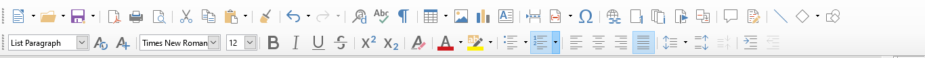
Аналіз в Non-functional testing: UI
Перевірити вигляд вікна: всі елементи UI
Defect: Дефектів невиявленно всі кнопки реагують на наведення на них курсору.

Slide 7
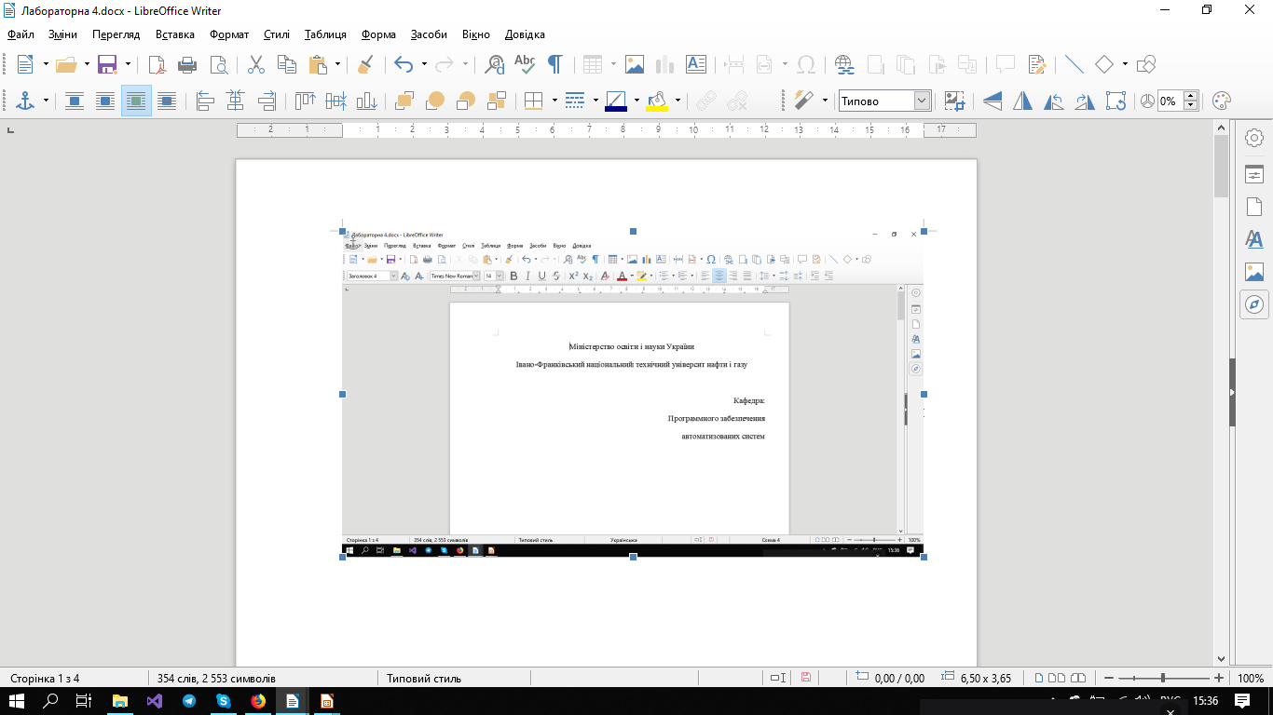
Non-functional testing: Performance.
1. Відкрити програму.
2. Вставити зображення.
Результат: продуктивність програми є хорошою, оскільки вона впоралася із створенням вставленням зображенням за 0,70 секунди.

Slide 8
Non-functional testing: Stress.
1. Відкрити текстовий редактор.
2. Відкрити в ньому одночасно ще один документ.
3. Повторити кроки 1-2 , 200 раз .
Defect: Програма почала підвисати після 120 файлу а на 150 зависла.

Slide 9
Positive
Відкрийте прогаму.
Вставте текст , картинку чи таблицю.
Результат: Система позволяє відкривати , вставляти та створювати.

Slide 10
Negative:
В порівнянні з Microsoft Office, не такий зручний в користуванні, та не такий великий функціонал

Slide 11
Висновок
Після проведеного тестування, можна відзначити, програма LibreOffice є безплатним та гнучким та універсальним текстовим редактором який робить надійно та стабільно.

